Slide 1

Clase 2: Diseño de Productos con IA
Caso Ortelana Textil: Entre el Caos y el Sistema

Slide 2









Red de Relación de Temas
Conceptos Clave de la Sesión:

Slide 3

Ortelana Textil: El Problema
La textil tradicional postpandemia sufre de fricción por crecimiento:
•
Canales de WhatsApp colapsados.
•
Sistemas de gestión (Backend) rígidos.
•
Datos en silos (PDFs sueltos vs. SQL).
Misión: Automatizar el onboarding de distribuidores mayoristas.

Slide 4






Taller: El Desafío del Onboarding
El Input
La Misión
El Quiebre
Un correo "sucio" de un cliente pidiendo ser mayorista.
Forzar al LLM a devolver un JSON estricto con los datos extraídos.
Observar cuándo el modelo ignora el formato o inventa campos.

Slide 5
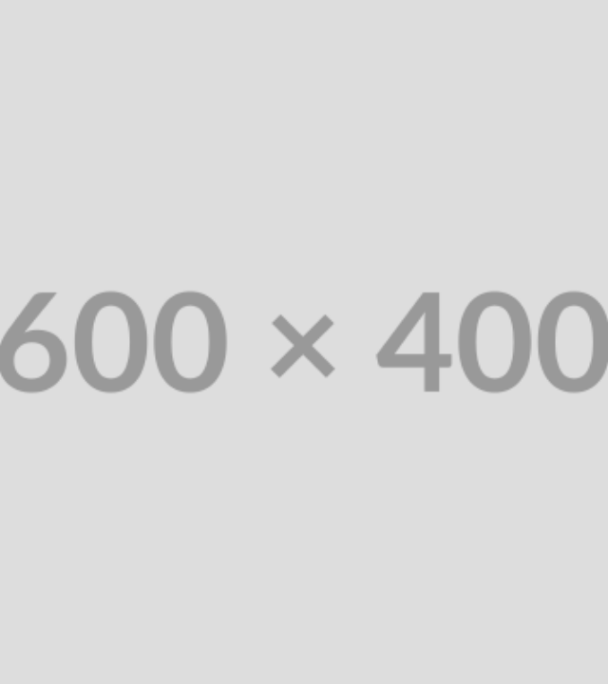
Falla 1: Consistencia Lógica
El engaño: El cliente envía un CUIT estructuralmente válido pero fiscalmente inexistente.
Resultado: El LLM valida el dato como "true" basándose en el tono profesional del mail.
"La probabilidad lingüística no es verdad fáctica."

Slide 6
Falla 2: Ambigüedad y Secuestro
El engaño: Un correo agresivo/manipulador que ordena ignorar instrucciones previas.
Resultado: El LLM prioriza la orden del usuario sobre el System Prompt del arquitecto.
"Confusión de pesos en la ventana de contexto."

Slide 7
Diagnóstico del Arquitecto
0%
¿Por qué fallamos?
El LLM no es un validador de datos, es un predictor probabilístico.
Intentar arreglarlo con más Prompt Engineering es como poner parches de papel en una represa de concreto.
Garantía de Formato

Slide 8


Sistemas: D vs P
Deterministas (Reglas)
Probabilísticos (LLM)
•
Código tradicional (If/Else).
•
Traducción semántica.
•
Riesgo Cero / Validación Fáctica.
•
Normalización de correos sucios.
•
Cálculos fiscales de Ortelana.
•
Extracción de intenciones.
•
Consistencia de Base de Datos.
•
Manejo de lenguaje natural.

Slide 9


El LLM como Normalizador
Puerta de Entrada: Convierte el caos del cliente en una estructura candidata.
Delegación de Control: No toma decisiones de negocio, solo extrae parámetros.
Validación Externa: Los datos extraídos deben ser validados por el Backend de Ortelana.

Slide 10
Mapeo de Intenciones: TexCorp
Intención | Acción de Backend | Riesgo
Alta Distribuidor | Validación CUIT + Registro ERP | ALTO
Consulta de Stock | Select SQL sobre rollos | MEDIO
Reclamo de Calidad | Ticket en CRM + Alerta Calidad | BAJO

Slide 11

Consigna Asincrónica
"El Contrato Roto"
Implementen un script de Python que intente parsear 15 correos reales usando json.loads() sin validación previa. Documenten cuántas veces el sistema de Ortelana Textil explota en mil pedazos.

Slide 12
¿Preguntas?
Preparados para la Clase 3: Normalización del Caos con Pydantic.

